Slide 1
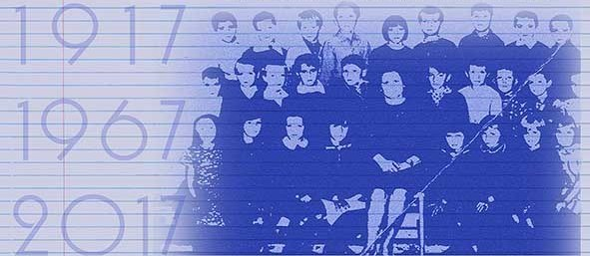
Jubileusz 100-lecia Szkoły Podstawowej w Wirkowicach
Jubileusz 100-lecia
Szkoły Podstawowej
w Wirkowicach

Slide 2
Nasze motto:
„”Dob­ry wycho­waw­ca, który nie wtłacza a wyz­wala, nie ciągnie a wzno­si, nie ug­niata a kształtu­je, nie dyk­tu­je a uczy, nie żąda a za­pytu­je – przeżyje wraz z dziećmi wiele nat­chnionych chwil.”
„Dziecko chce być dobre. Jeśli nie umie – naucz,
jeśli nie wie – wytłumacz, jeśli nie może – pomóż.”
Janusz Korczak

Slide 3
Z najdawniejszych dokumentów mówiących o szkole dowiadujemy się:
„Szkoła w Wirkowicach I przejęta przez Rząd Polski 1 listopada 1917 roku jako jednoklasowa mieszana. Orzeczeniem z 10 sierpnia 1916 roku nr 8640 zorganizowana jako publiczna.”
Nie zachowała się kronika szkoły z tamtego czasu. Najstarsze dokumenty w archiwum szkolnym pochodzą z roku szkolnego 1919/1920. Są to księgi ocen i postępów uczniów. Zachowały się też Metryki szkolne z roczników dzieci 1917-1928.

Slide 4
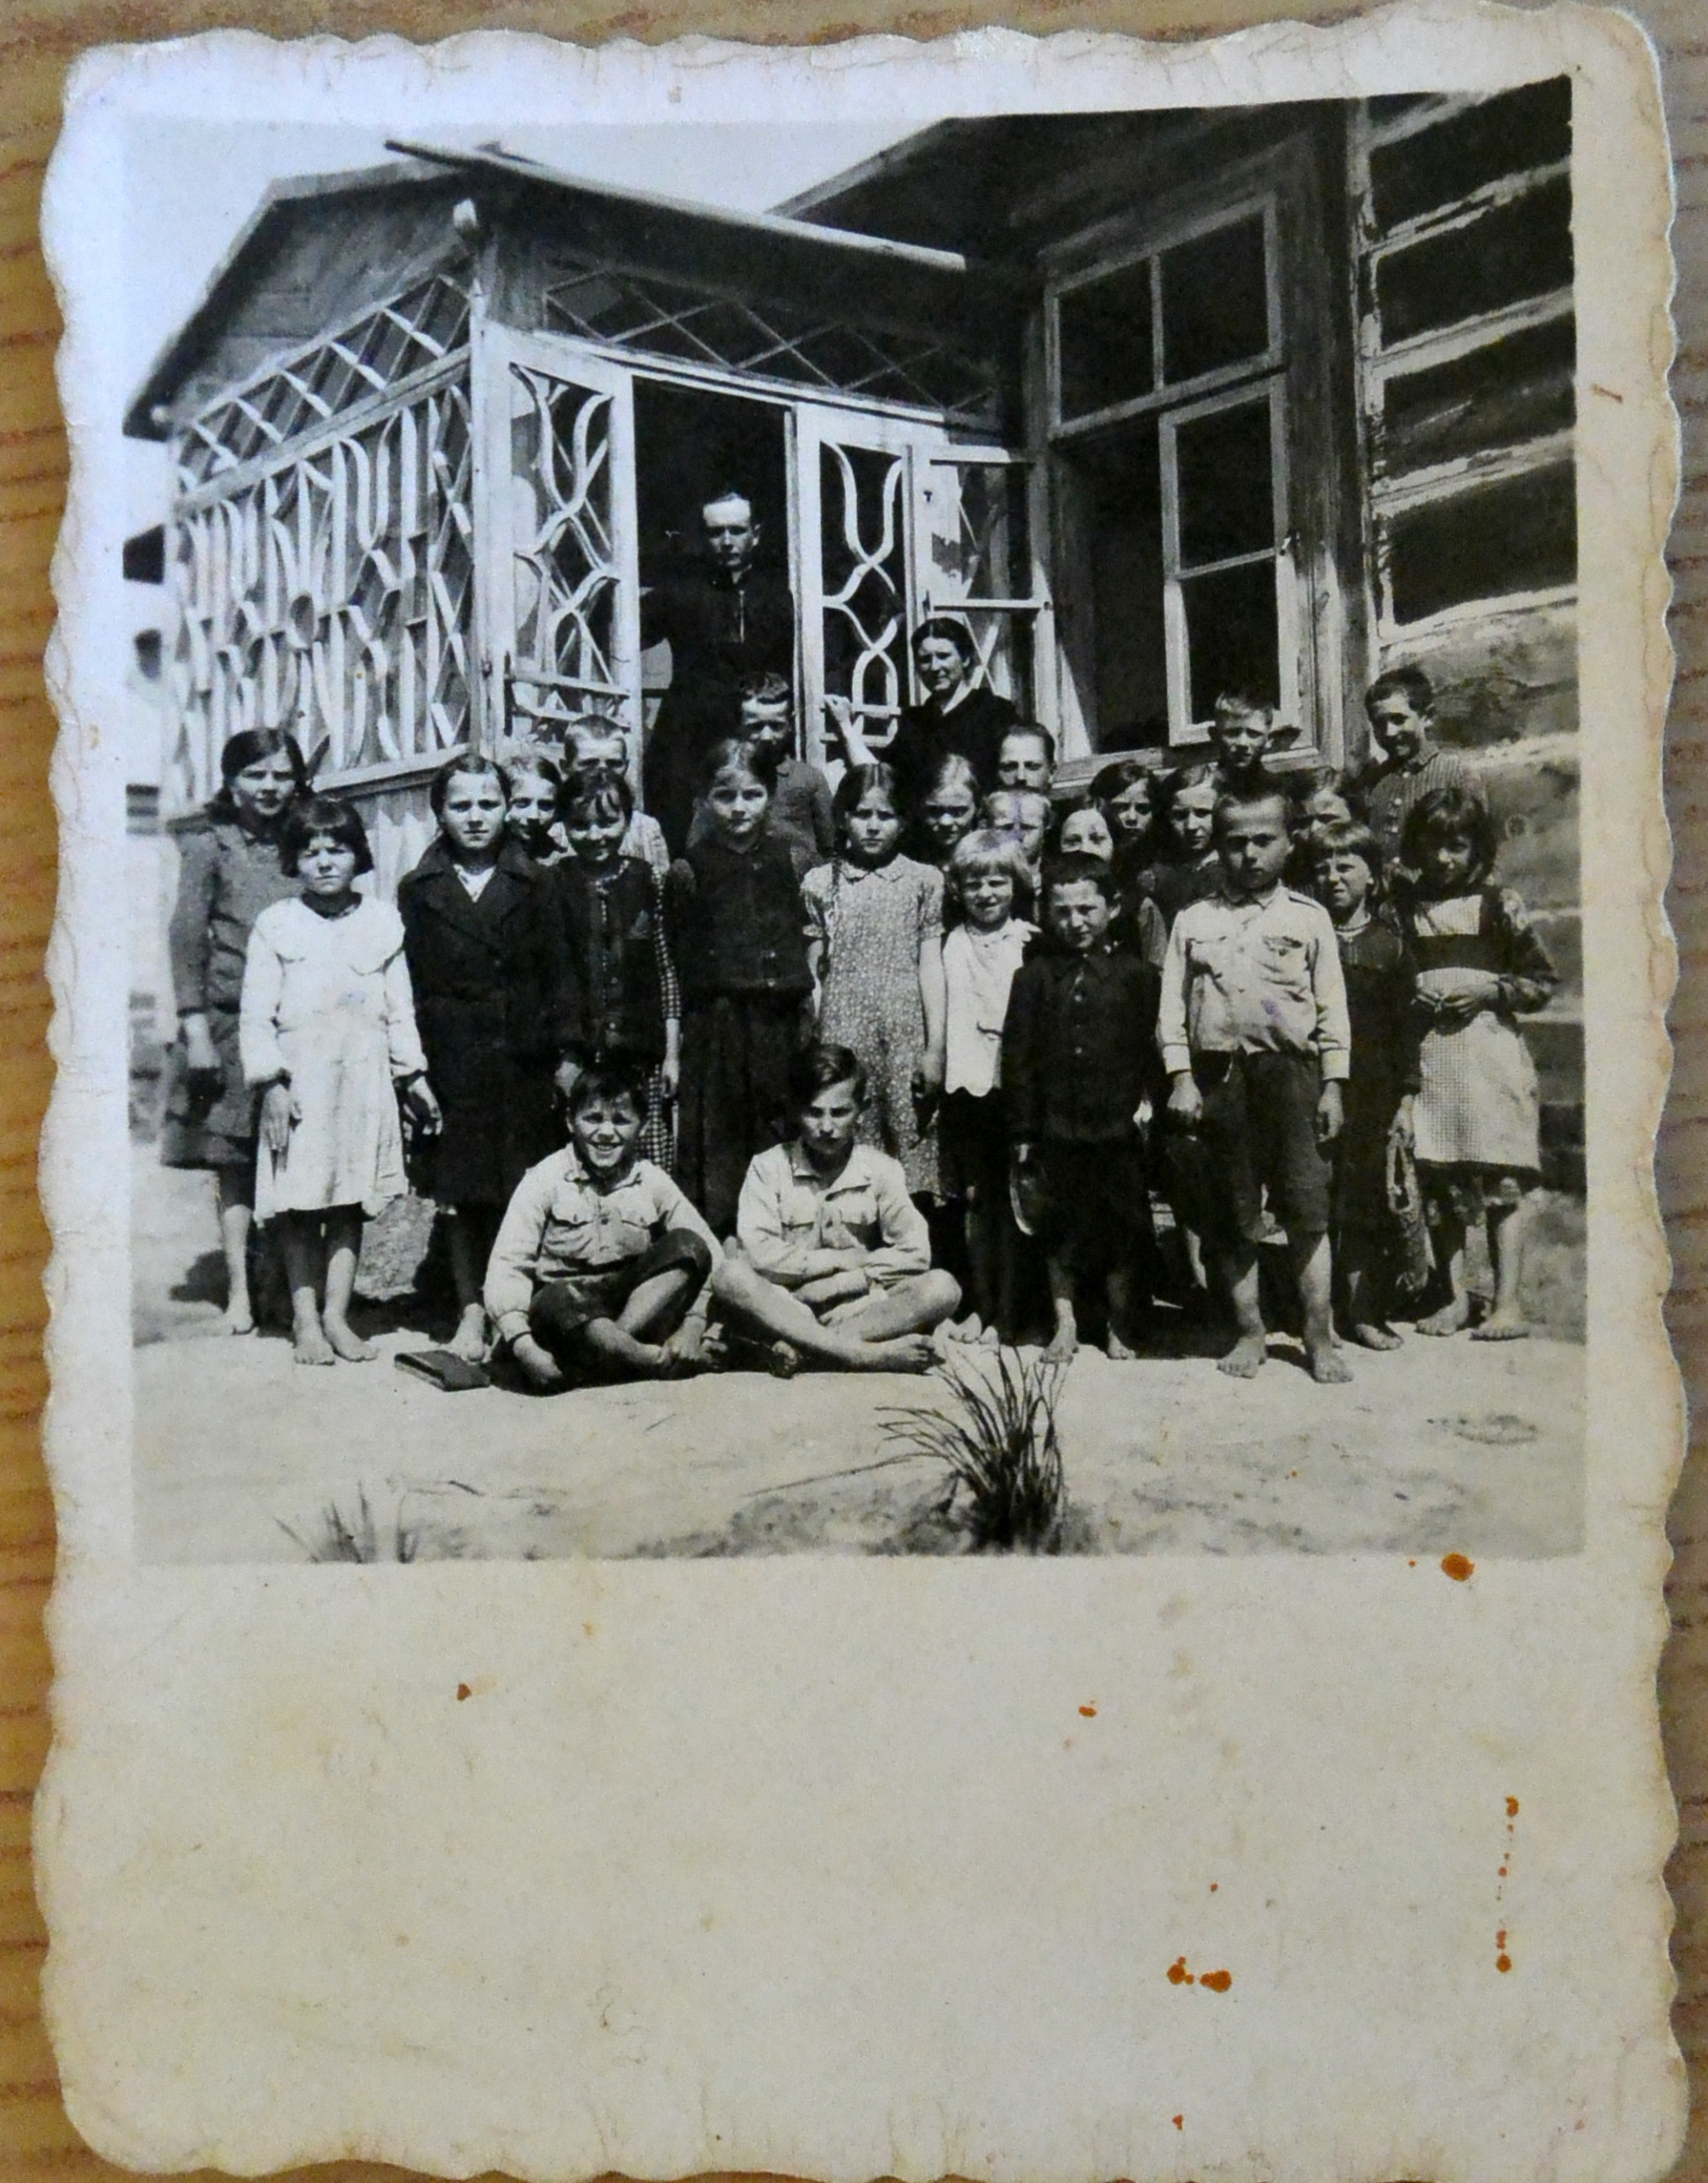
Największym problemem szkoły przez lata były trudności lokalowe…
W roku 1936 szkoła była rozproszona w kilku lokalach.We wsi utworzono komitet budowy szkoły. Był gotowy projekt architektoniczny i załatwione wszystkie wymagane formalności. Kurator okręgu szkolnego wydał zgodę na wzniesienie budynku o 4 izbach. Miejsce planowanej szkoły było na działce, gdzie prawie 30 lat później postawiono szkołę. Jednak wojna pokrzyżowała wszystkie plany.
Uczniowie
z nauczycielami przed jednym z lokali, gdzie mieściła się szkoła.

Slide 5
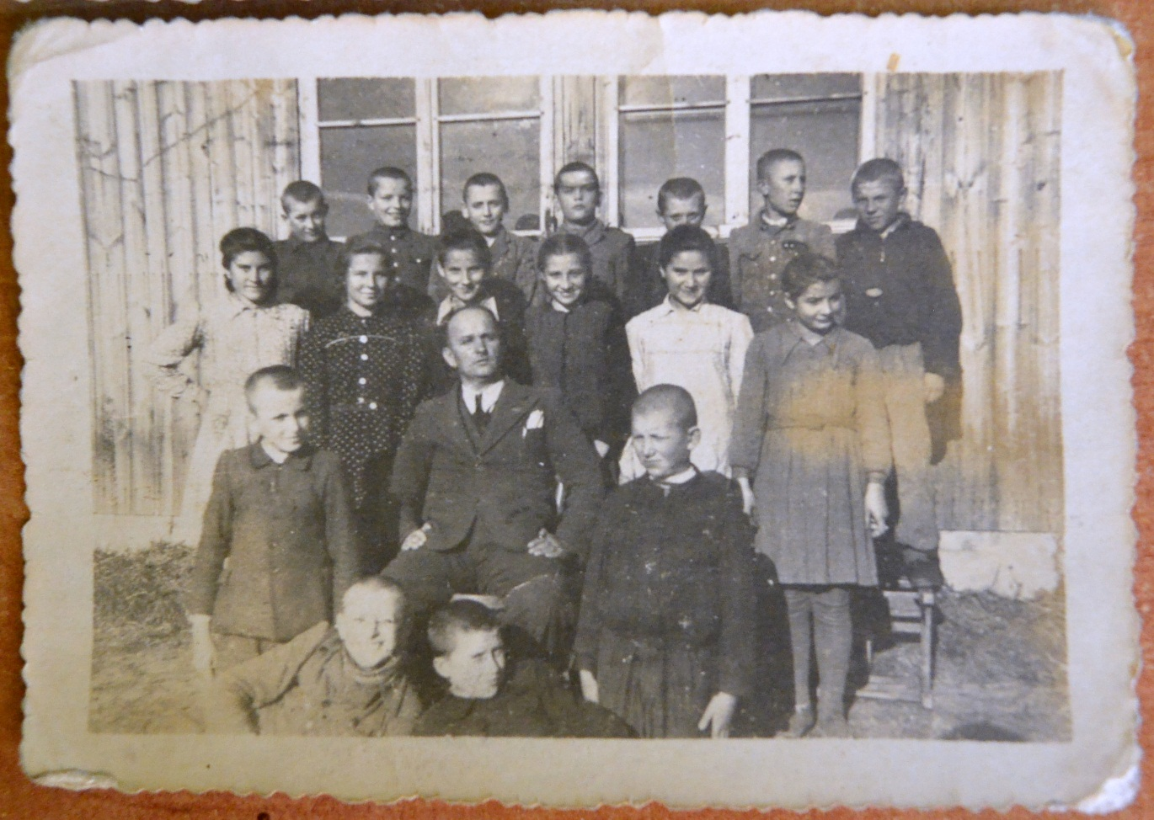
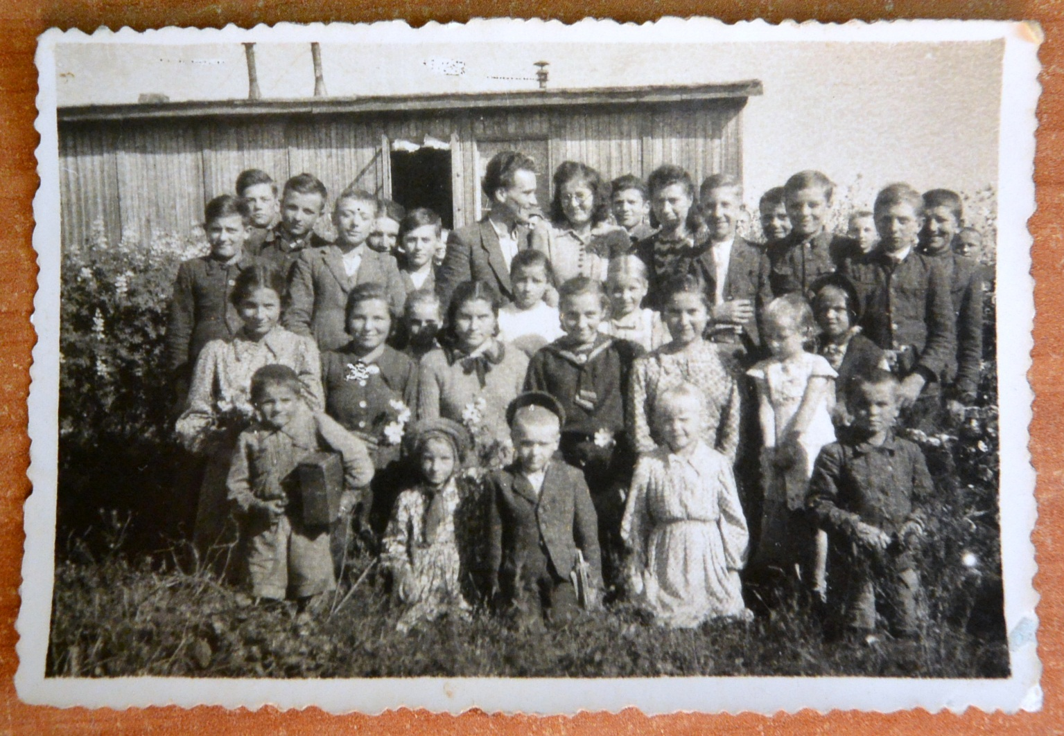
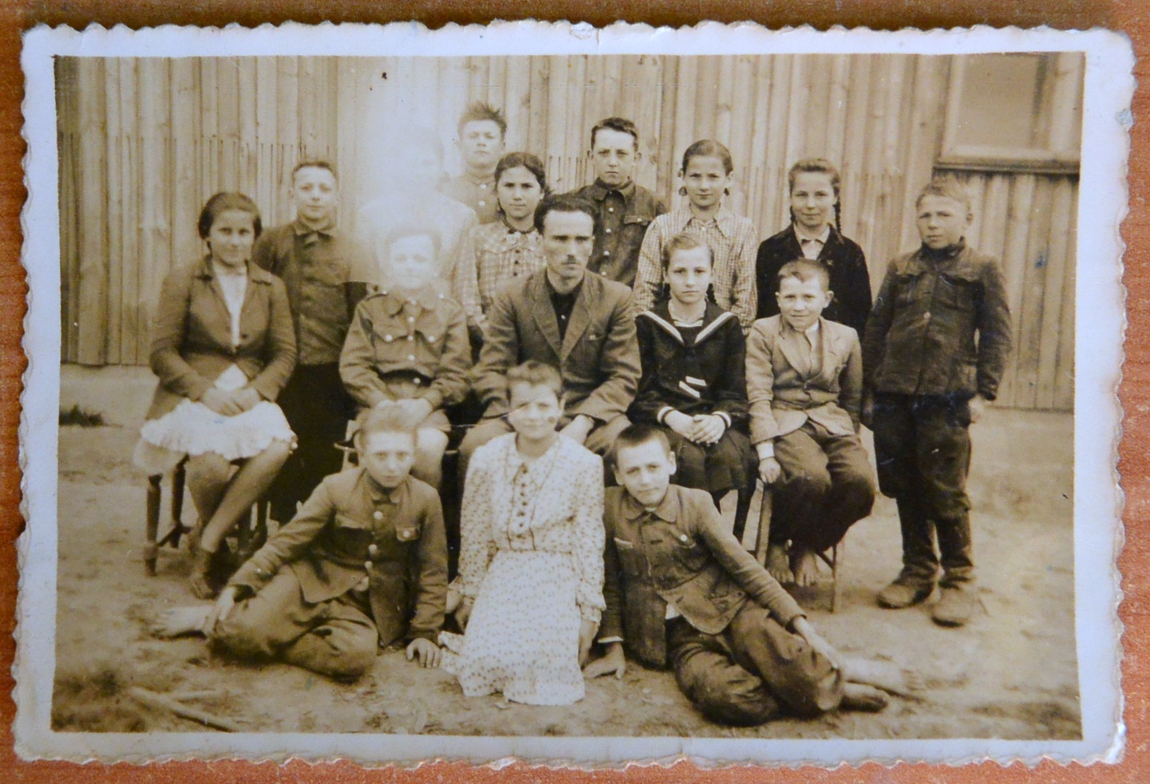
W 1944 roku zaadaptowano na szkołę złożony, przywieziony z terenu obozu przejściowego w Zamościu drewniany barak.
Uczniowie z nauczycielami przed tym budynkiem

Slide 6
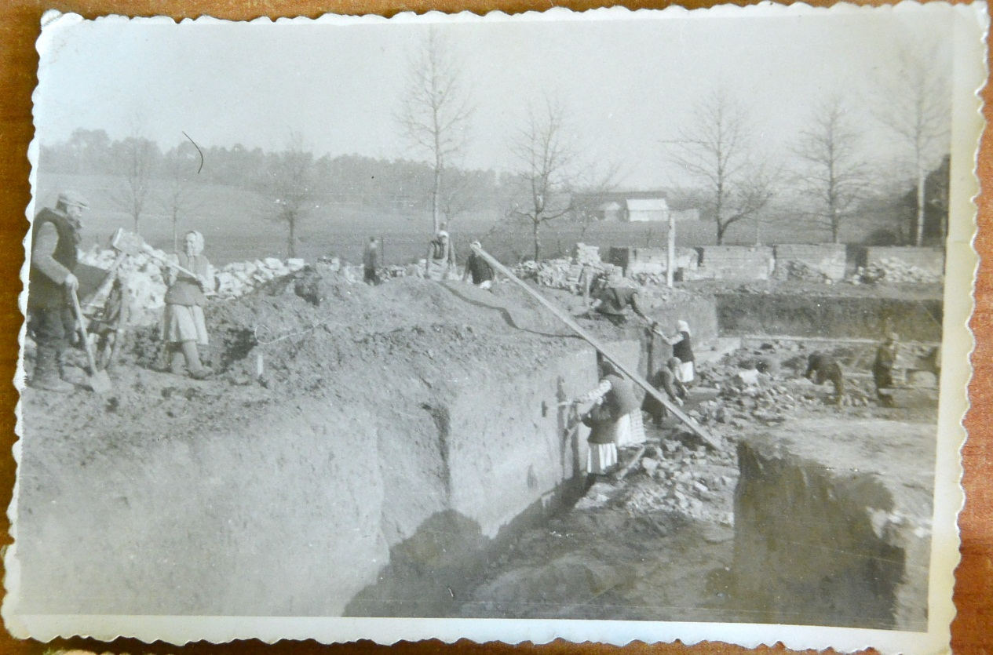
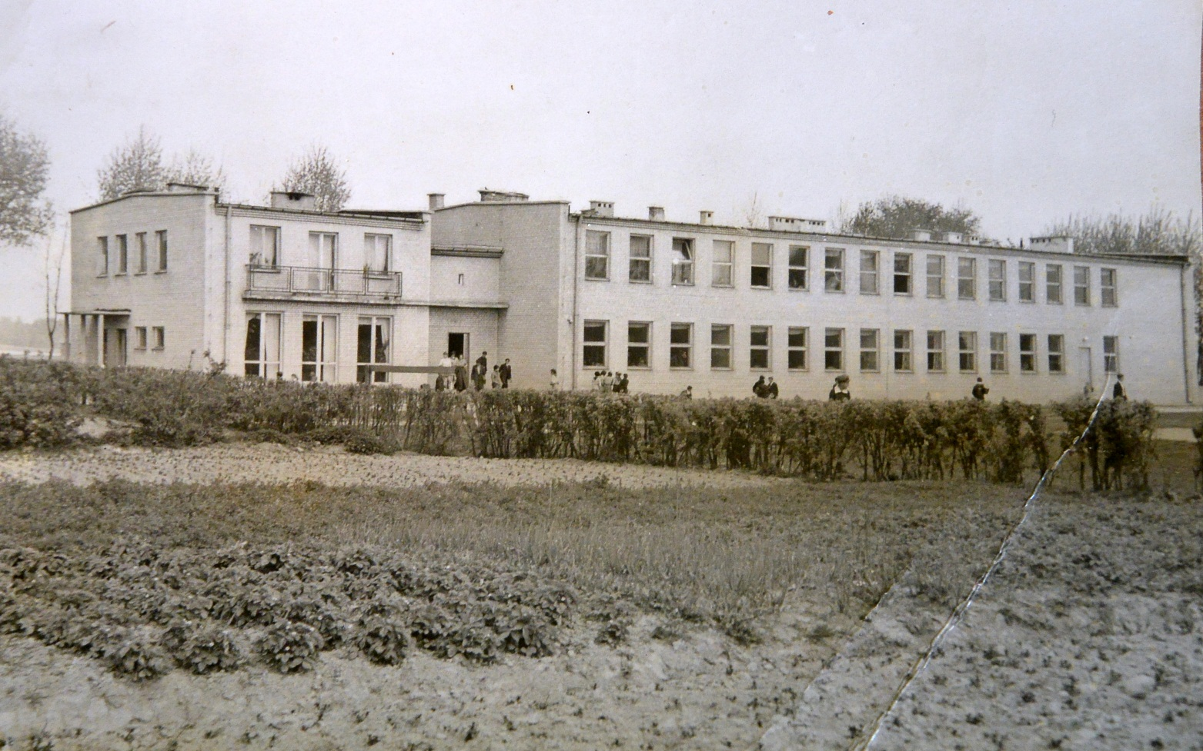
Zmiany na lepsze przyniósł początek lat 60, kiedy w ramach ogólnopolskiej akcji „Tysiąc Szkół na 1000-lecie Państwa Polskiego” wybudowano nową szkołę, która funkcjonuje do dnia dzisiejszego.

Slide 7
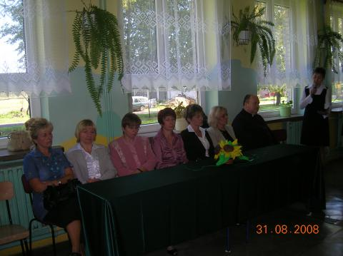
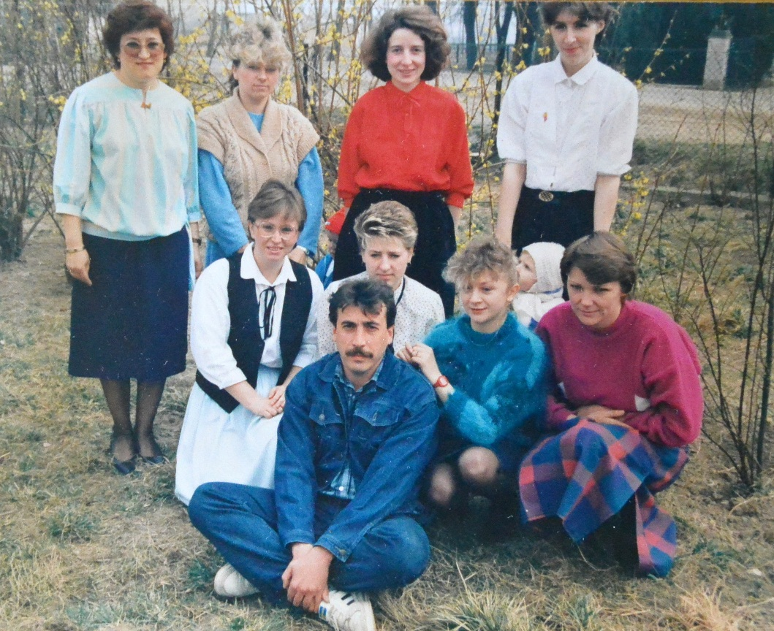
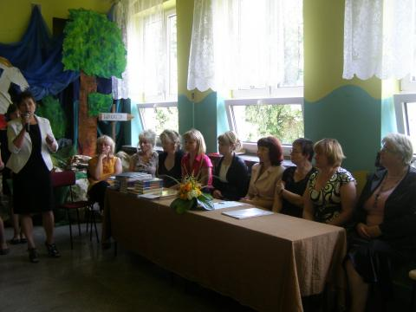
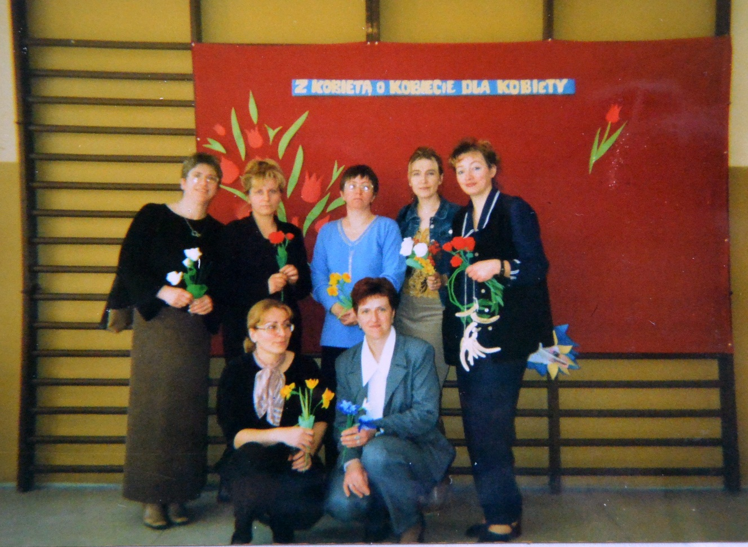
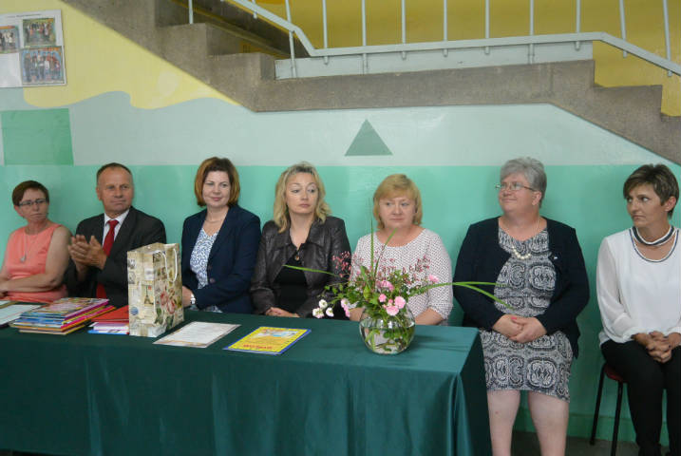
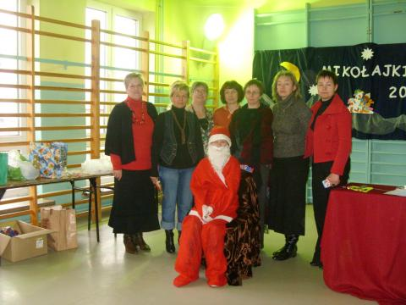
Grono Pedagogiczne zmieniało się na przestrzeni lat…

Slide 8
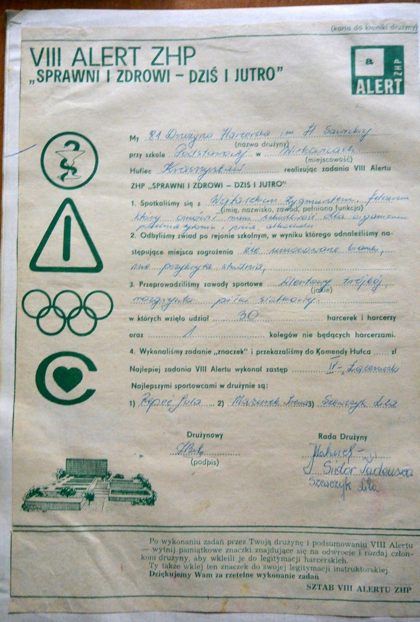
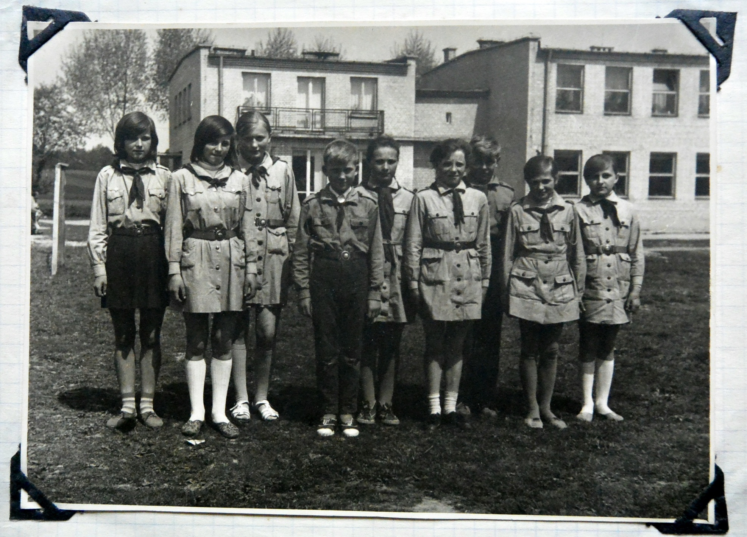
W szkole od zawsze działały organizacje szkolne
ZHP
1971r.

Slide 9
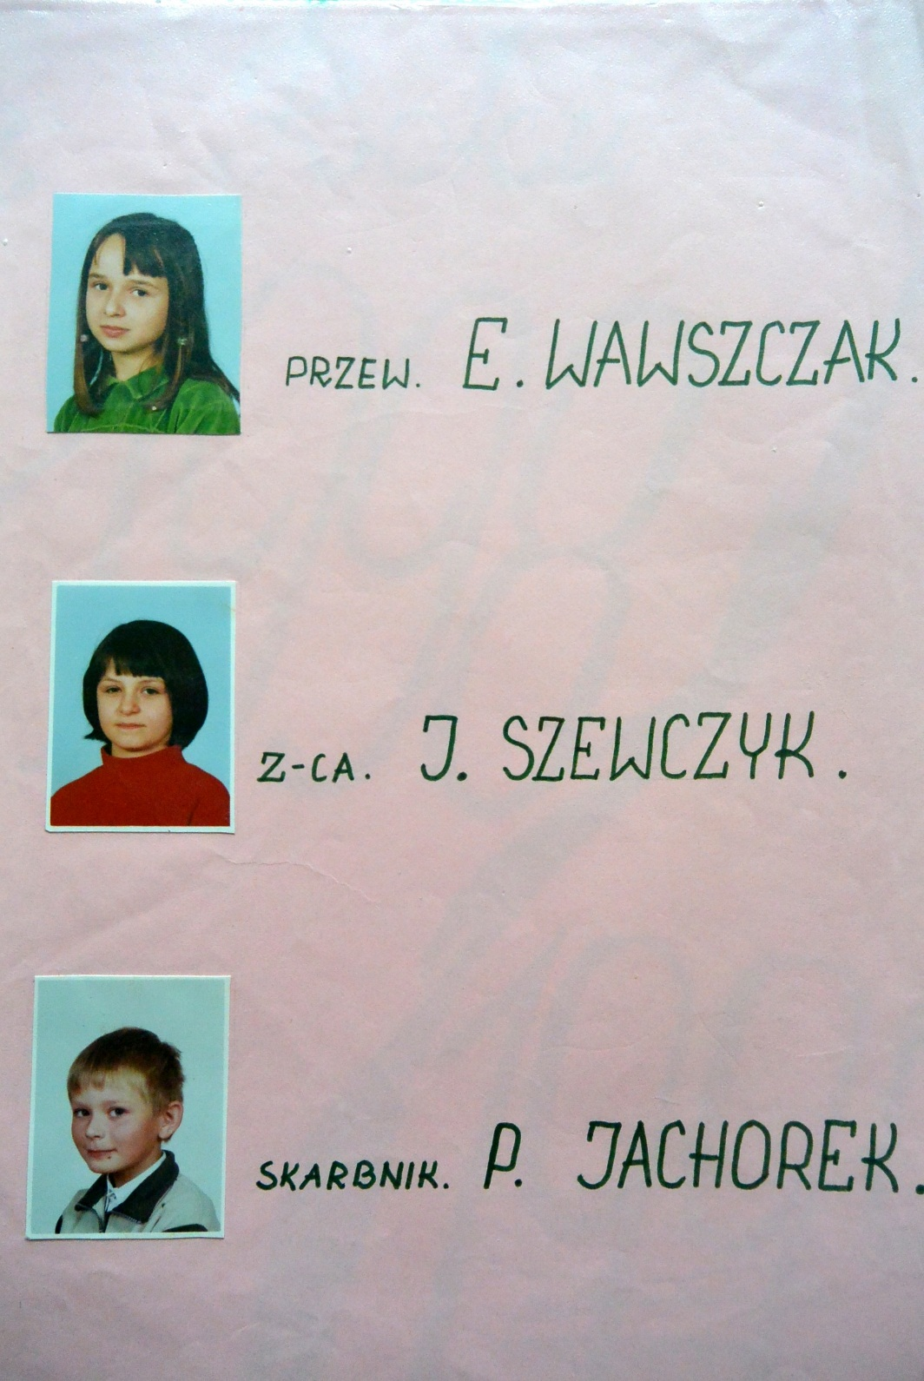
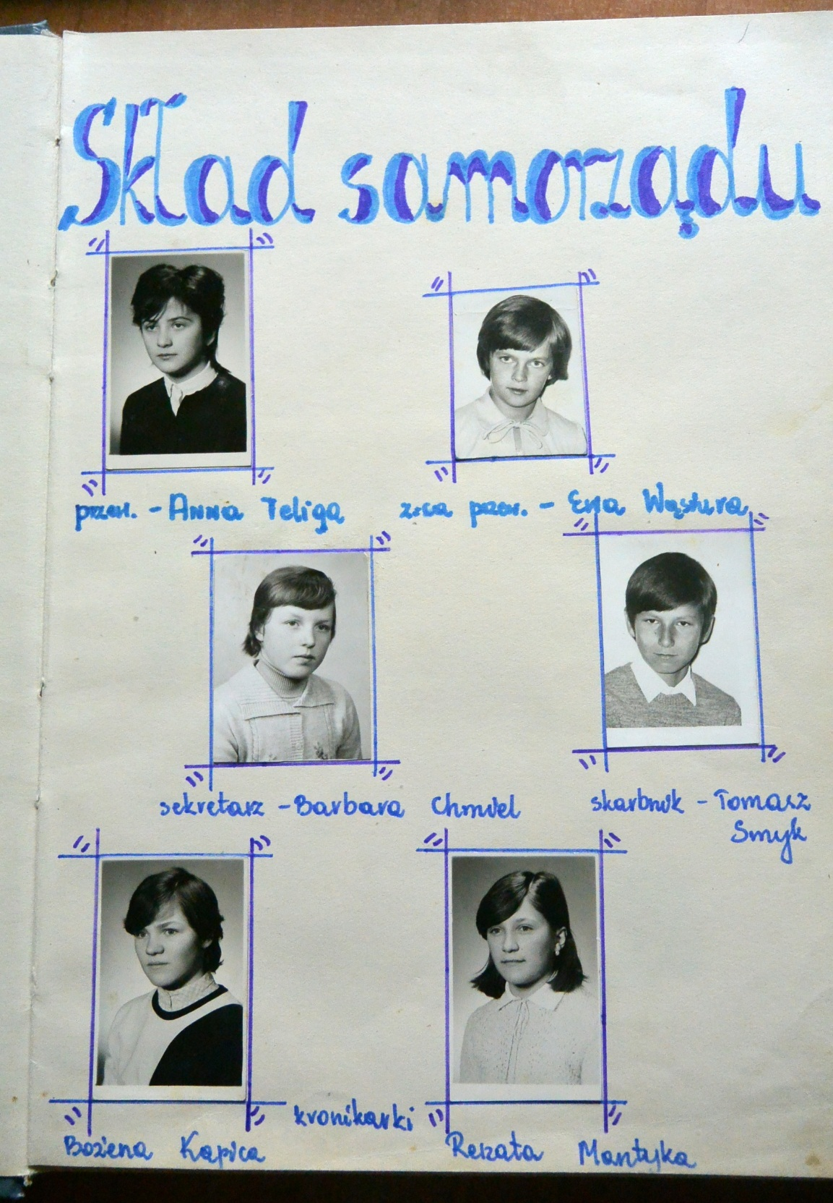
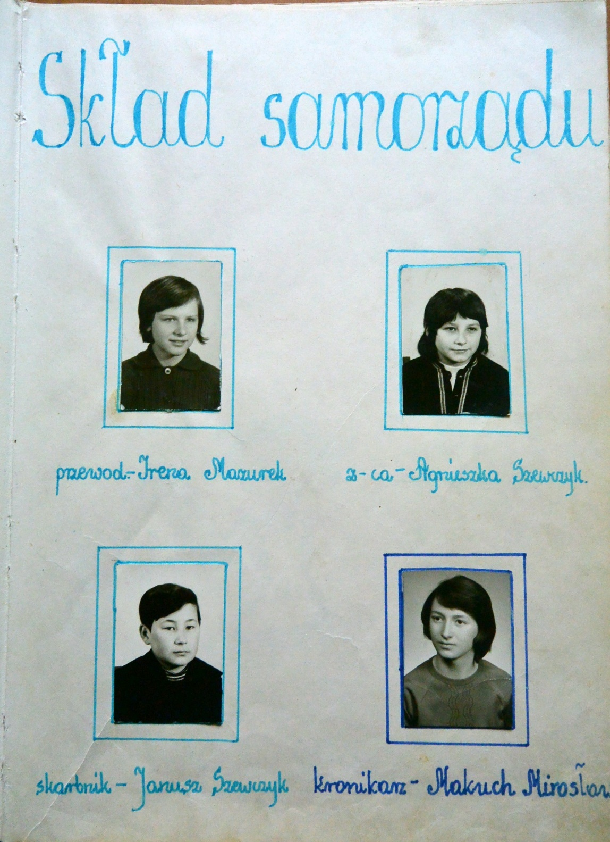
Samorząd Uczniowski
2003/2004
1973/74
1985/86

Slide 10
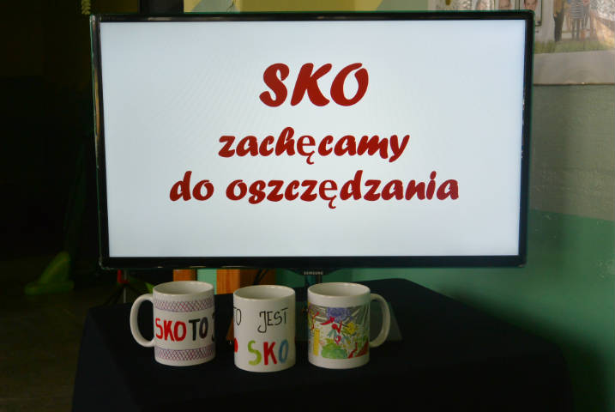
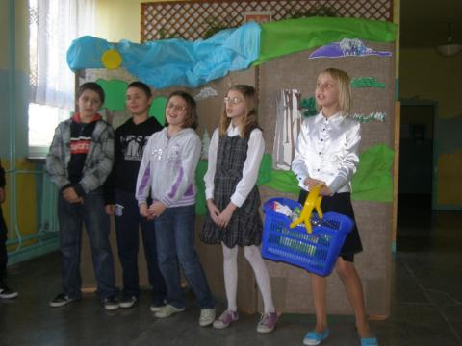
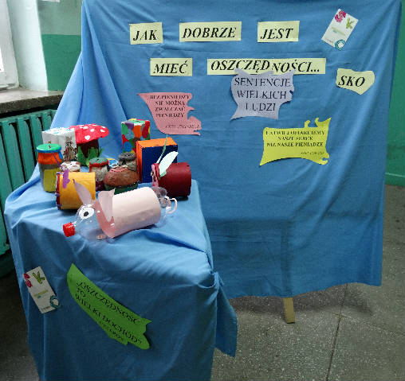
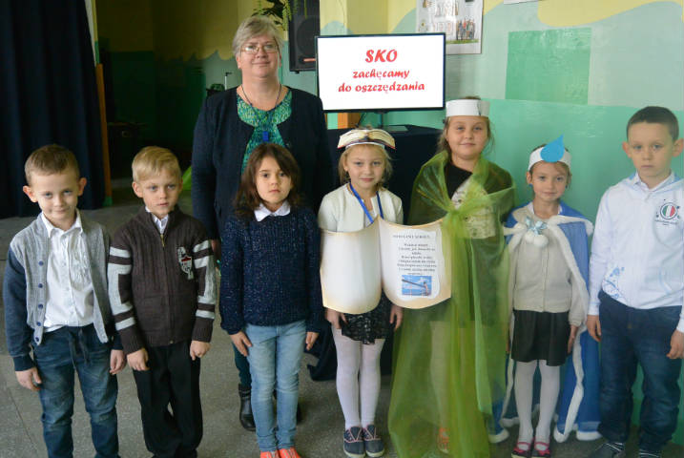
SKO

Slide 11
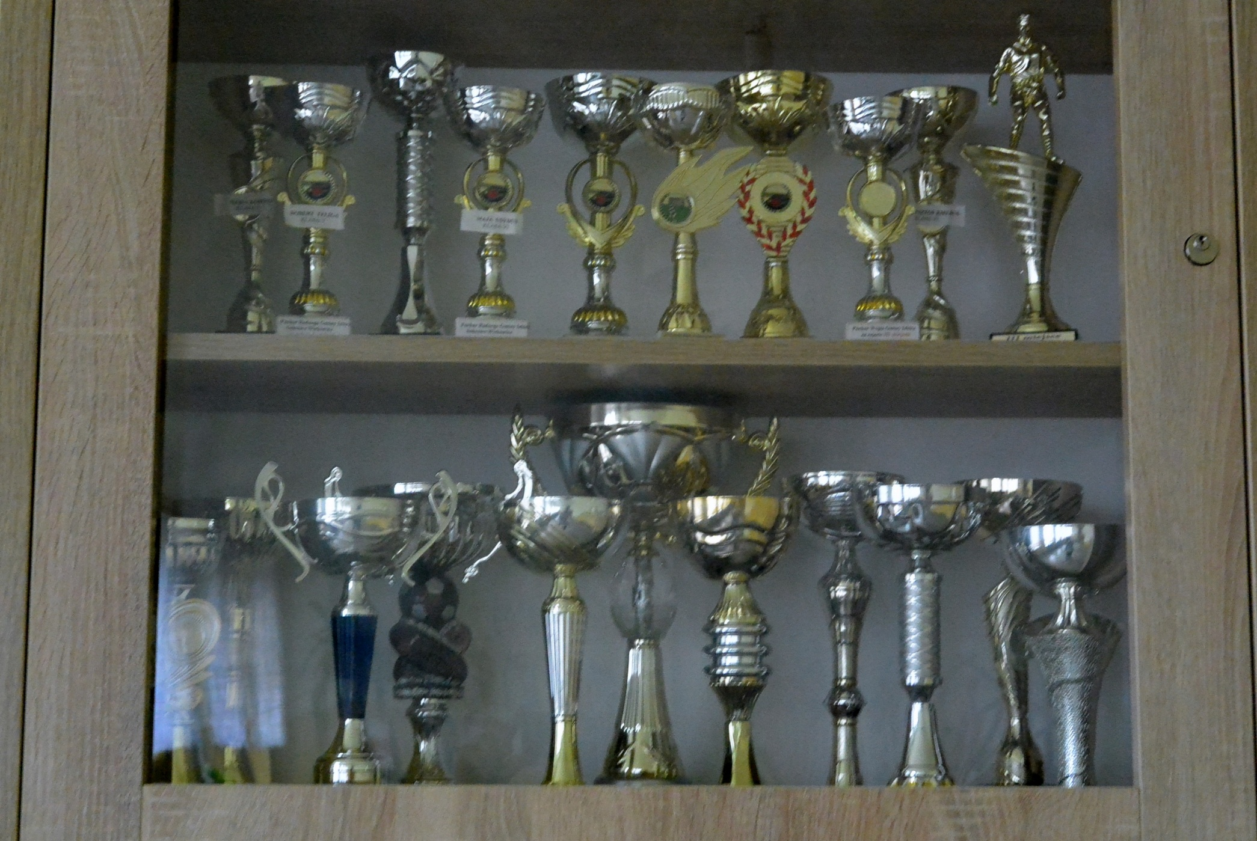
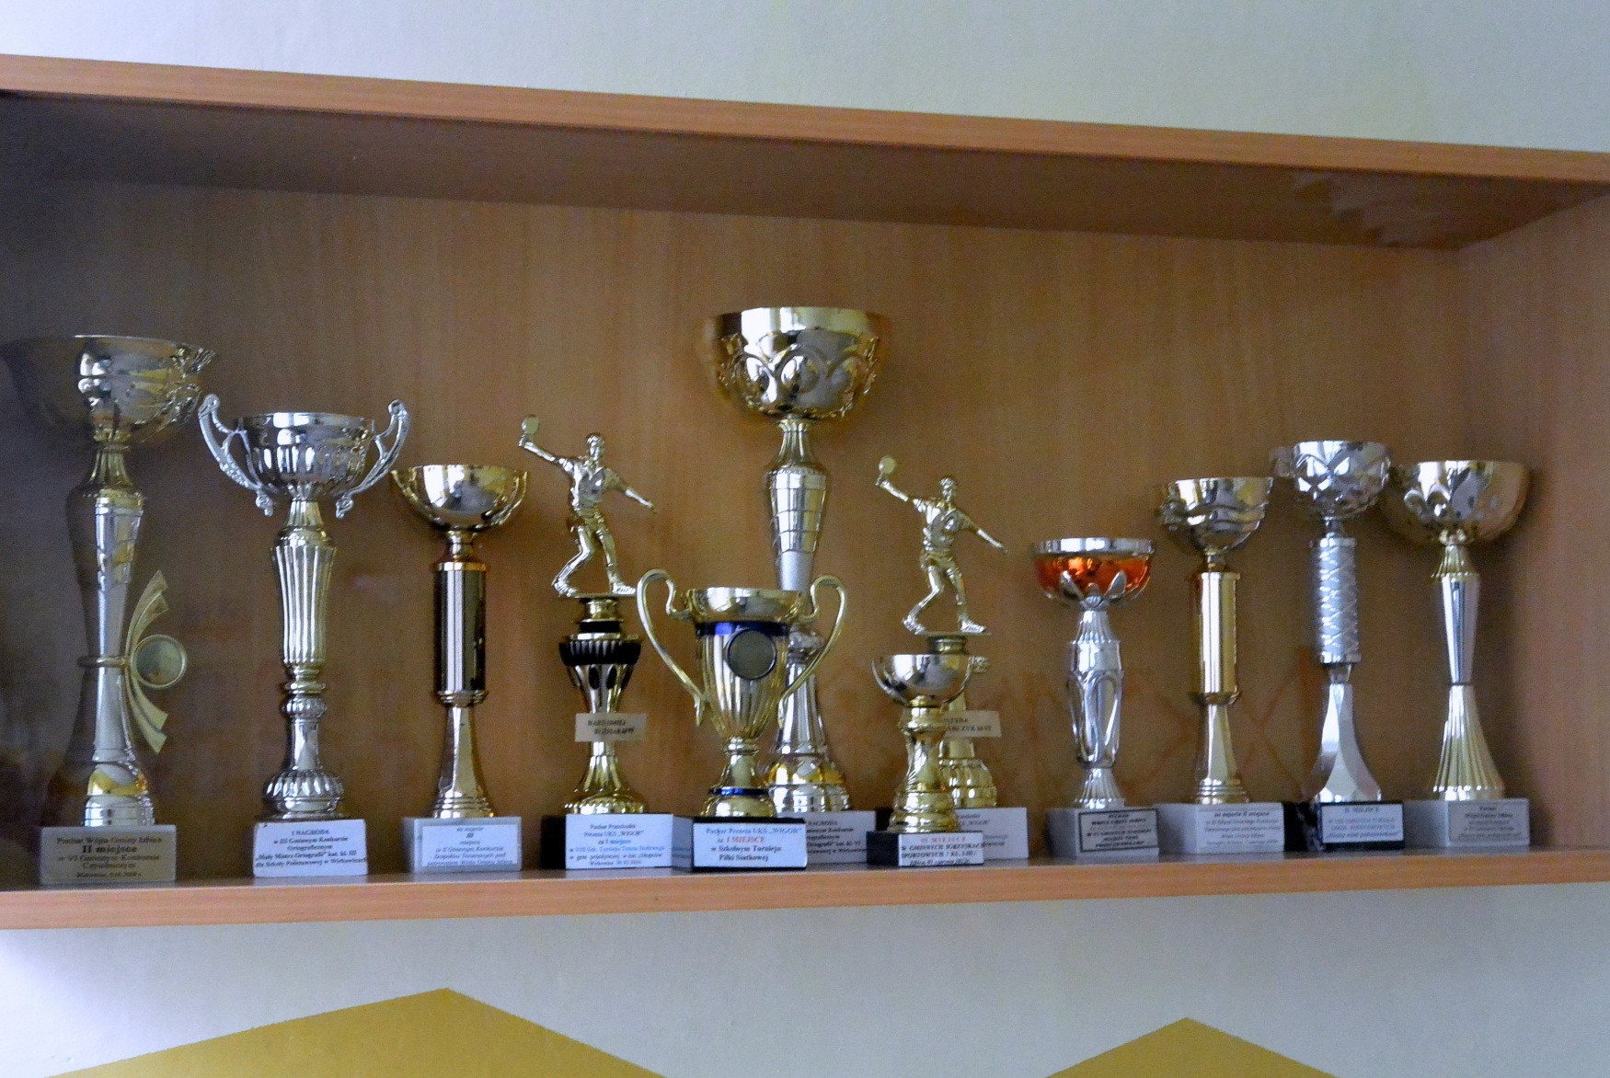
Uczniowie naszej szkoły brali udział w różnego rodzaju konkursach na szczeblu szkolnym, gminnym, powiatowym, wojewódzkim i ogólnopolskim odnosząc mniejsze lub większe sukcesy.

Slide 12
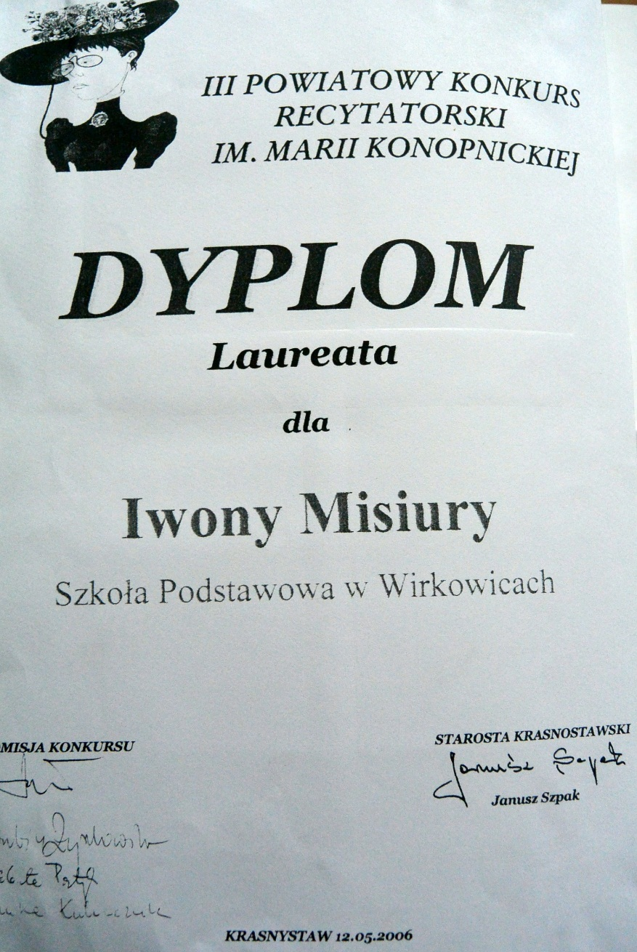
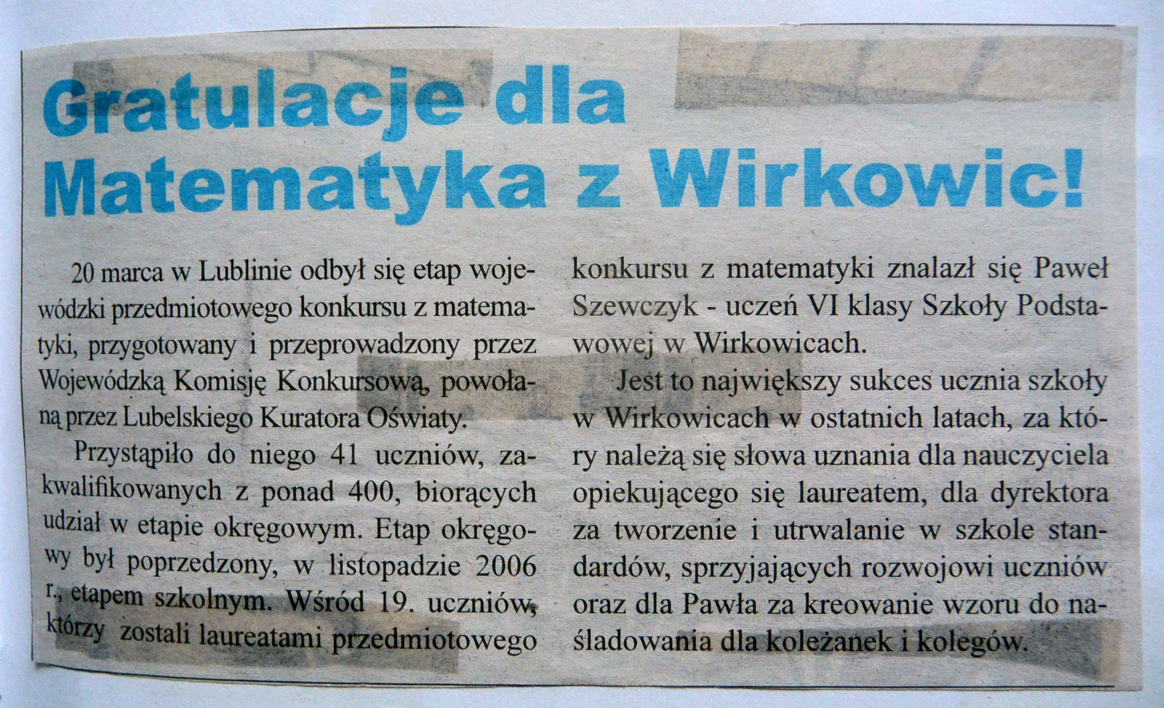
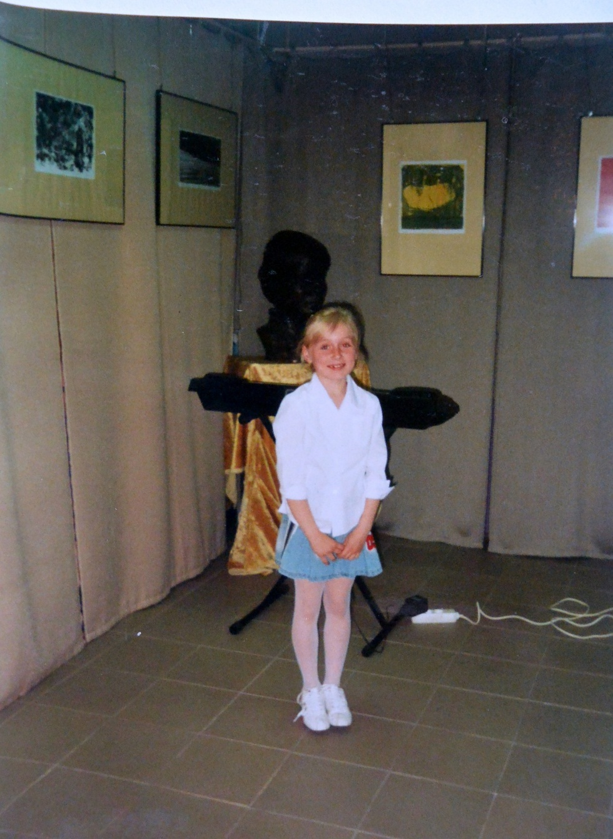
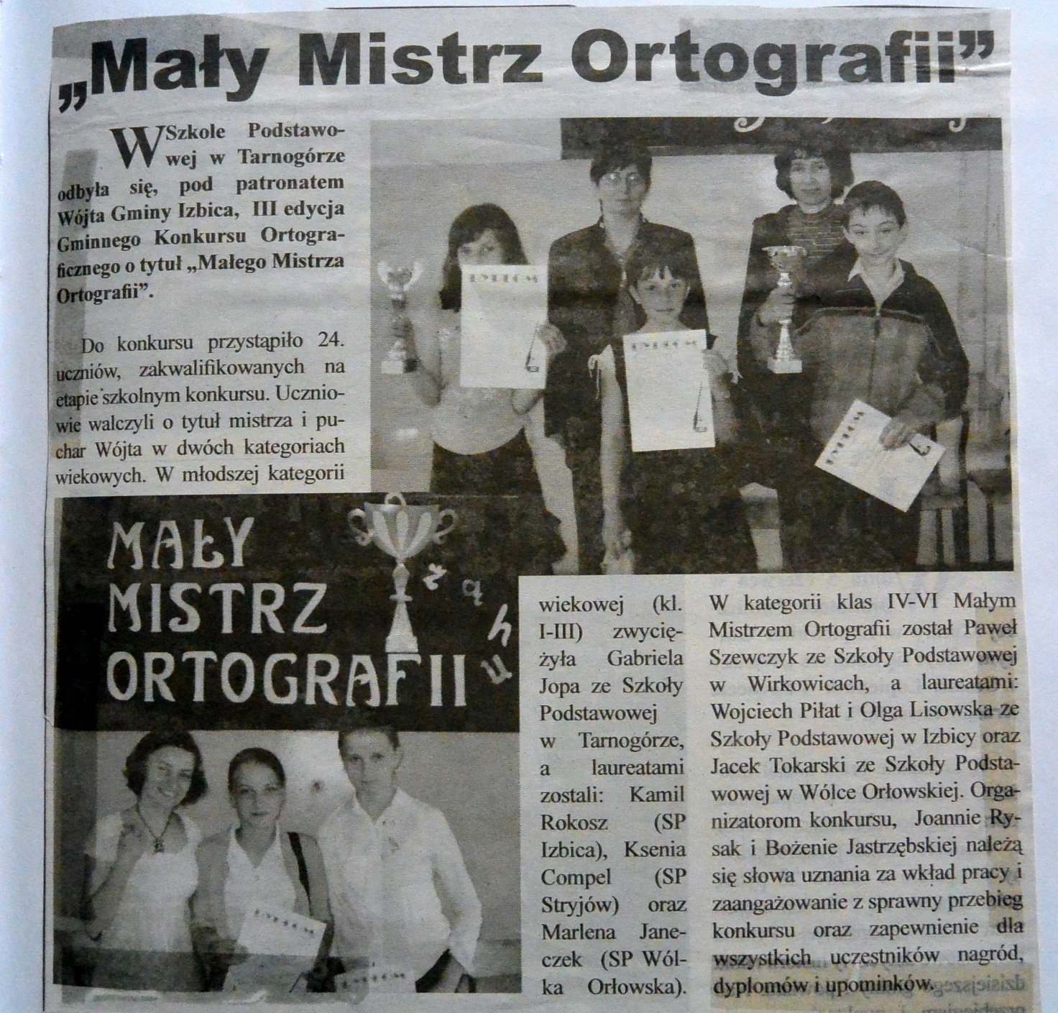
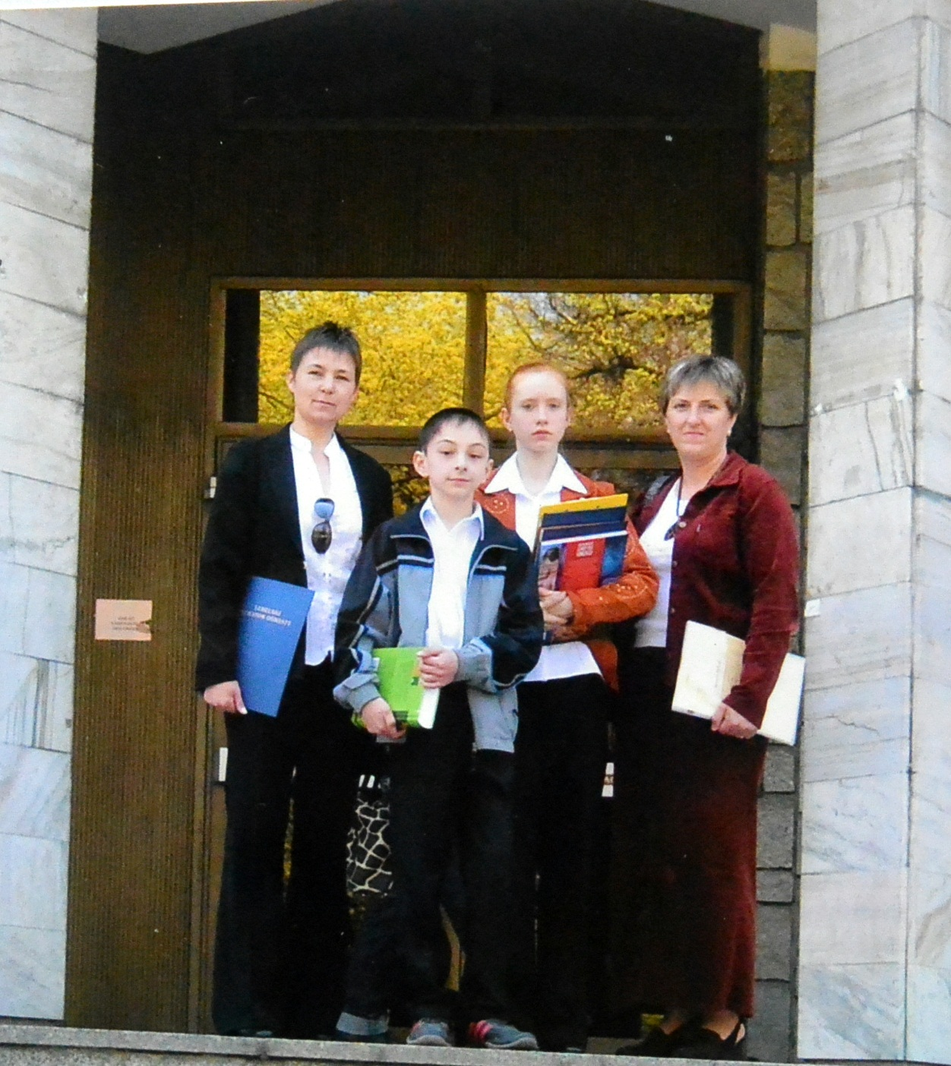

Slide 13
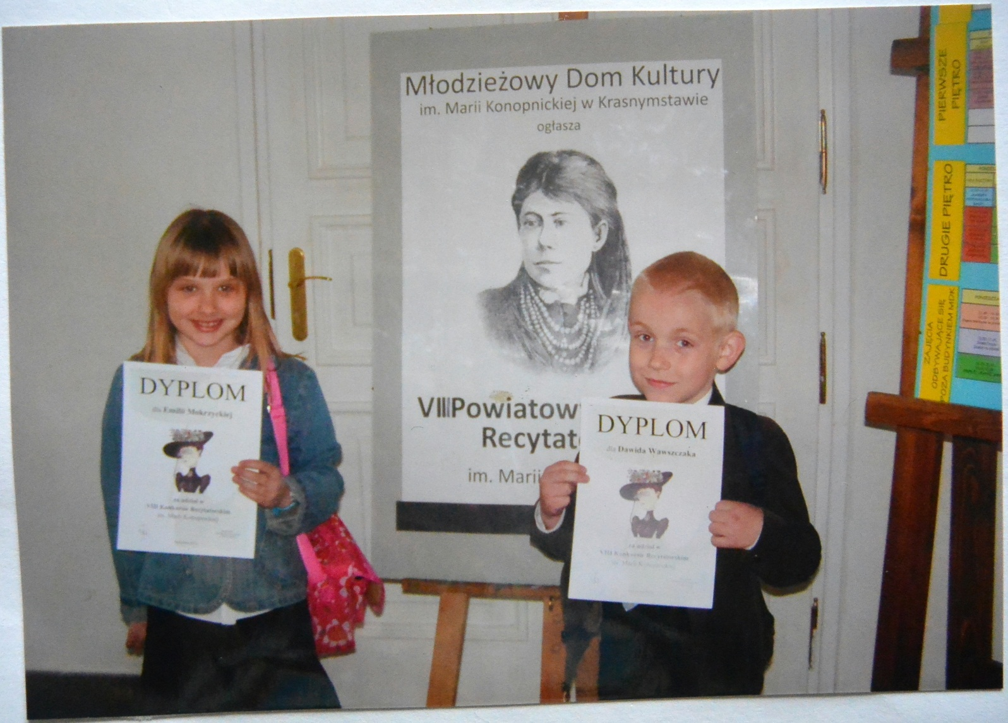
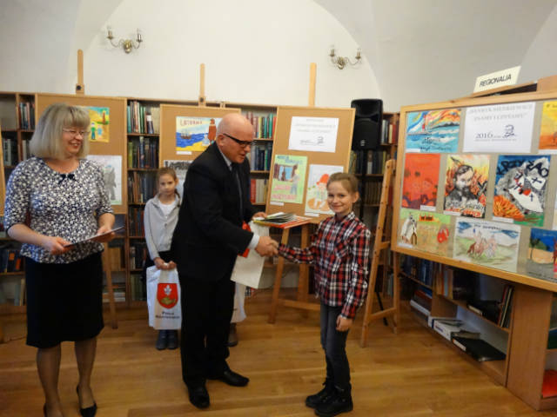
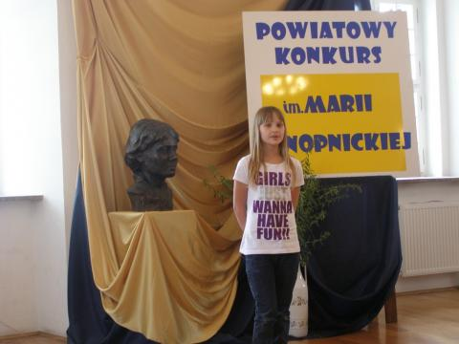
Julia Dudek
Laureat
w Powiatowym
Konkursie Plastycznym
Wielokrotnie naszą szkołę reprezentowali:
Emilia Mokrzycka i Dawid Wawszczak
Emilia Mokrzycka została Laureatem
w konkursie przedmiotowym
na szczeblu wojewódzkim.

Slide 14
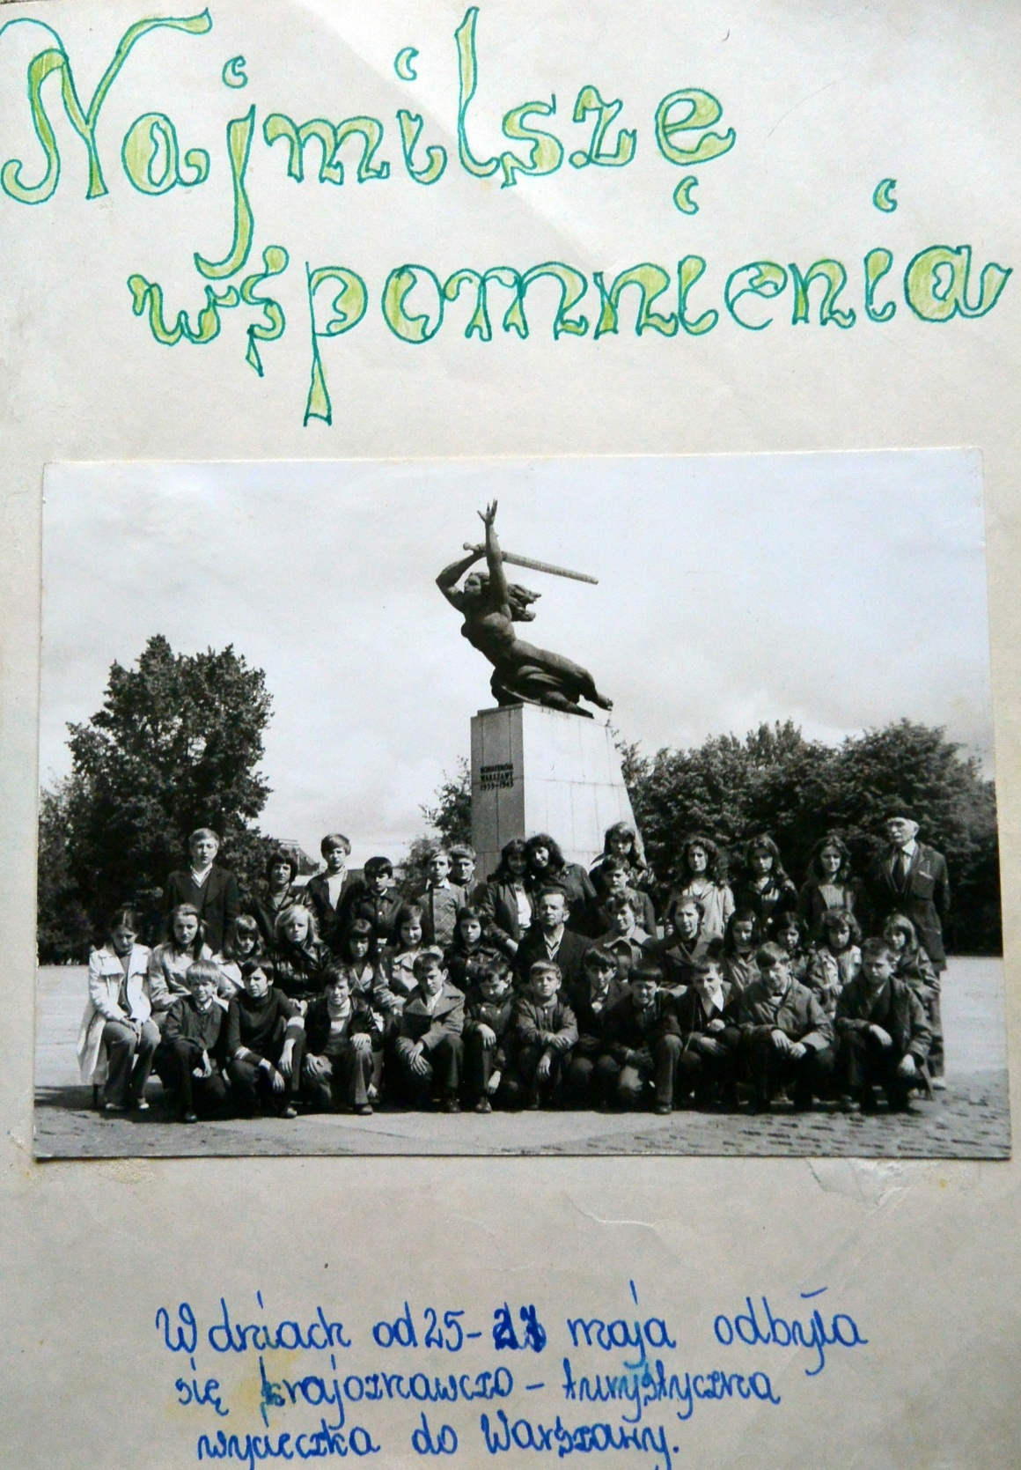
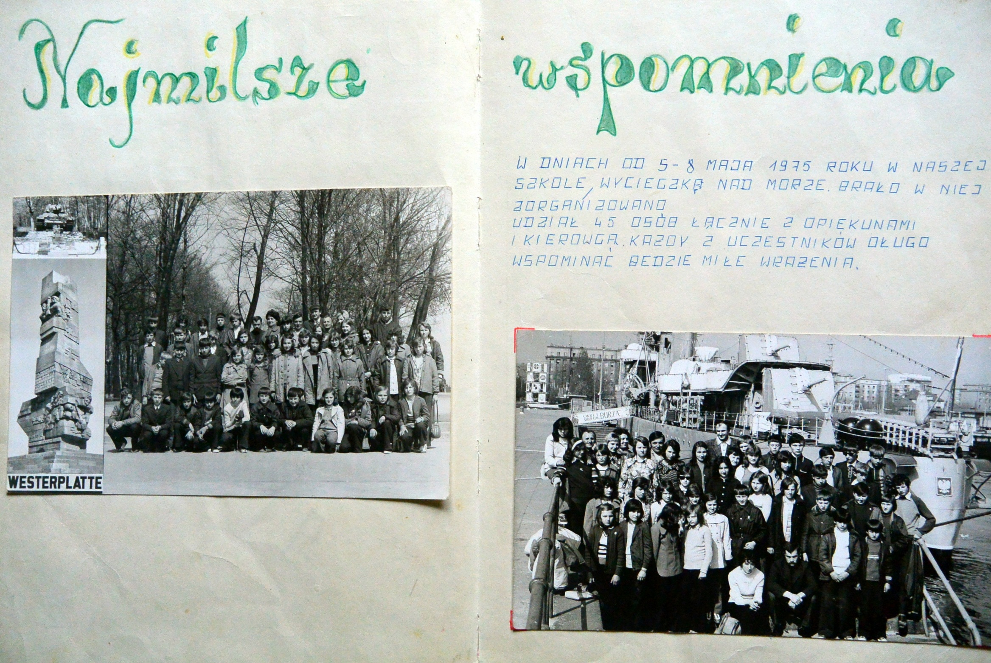
Na wycieczkach zwiedzaliśmy ciekawe miejsca naszego kraju…
1975r.
1977r.

Slide 15
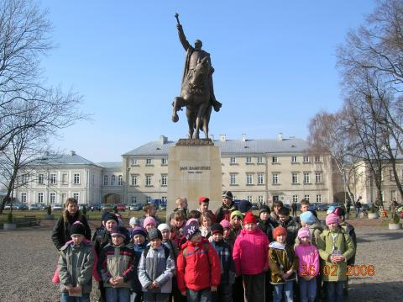
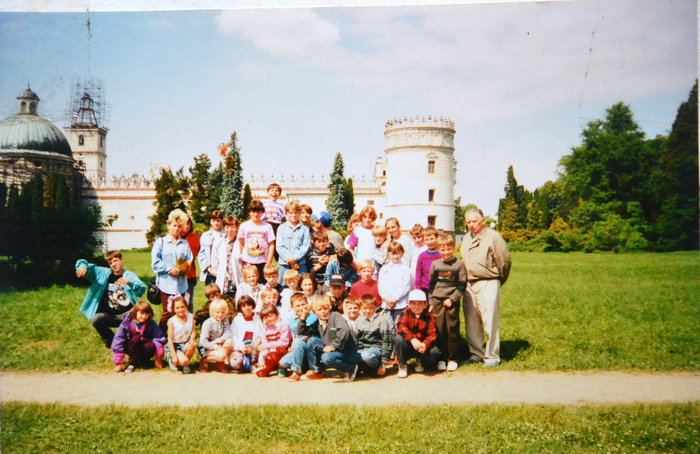
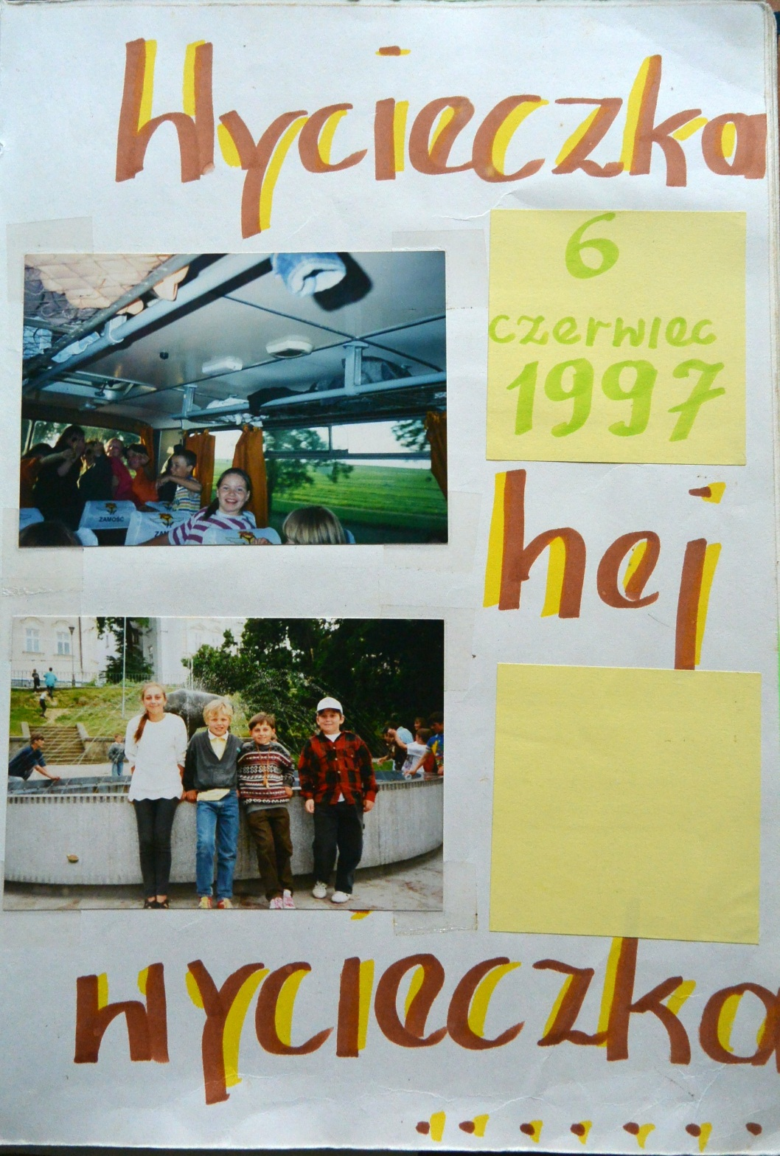
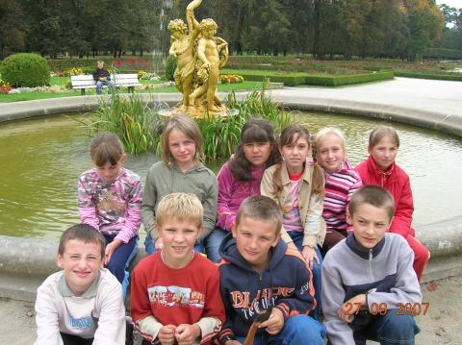
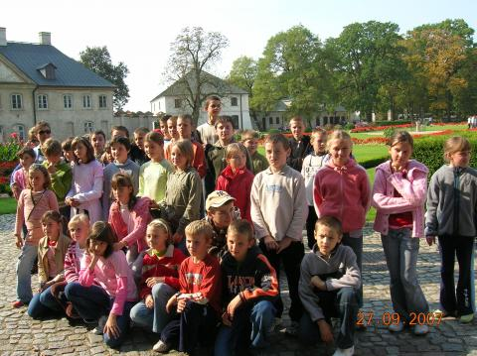
Kazimierz Dolny – Nałęczów – Puławy
1997r.
Zamość – 2008r.
Kozłówka – 2007r.

Slide 16
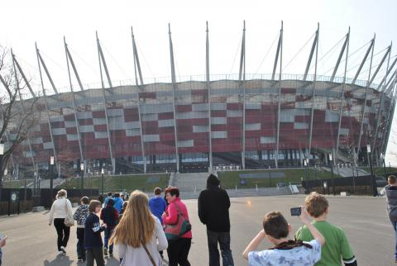
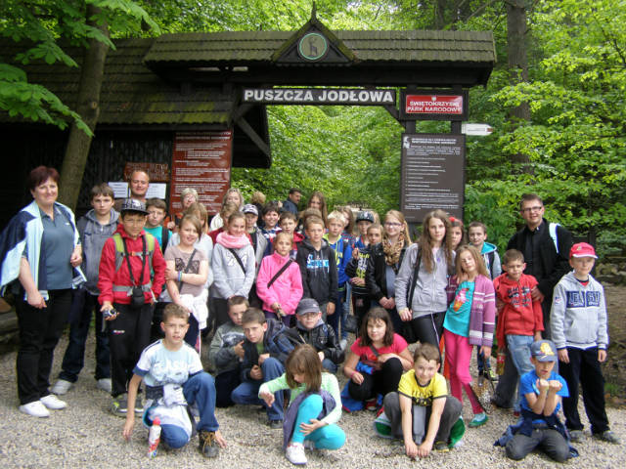
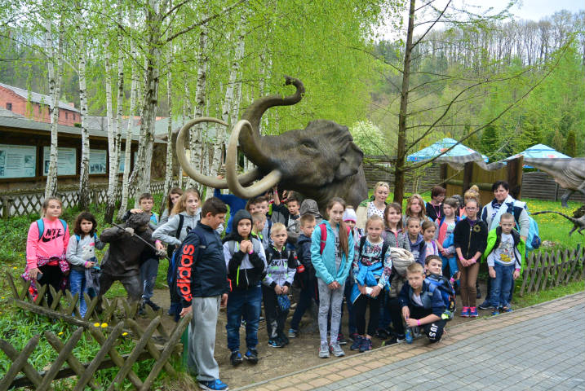
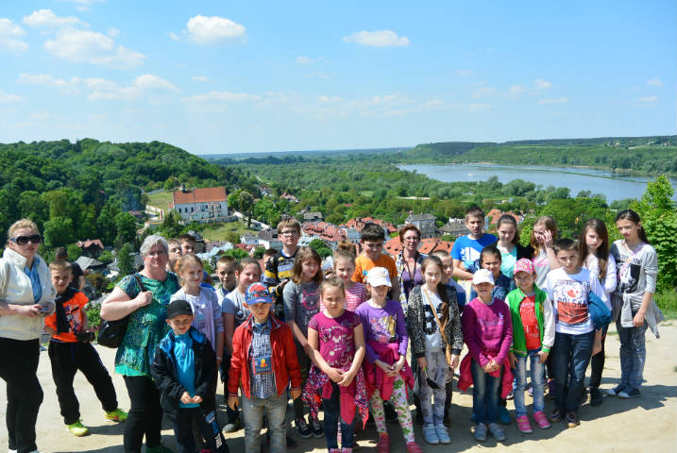
Góry Świętokrzyskie – 2014r.
Warszawa – 2013r.
Bałtów – 2017r.
Kazimierz Dolny – 2016r.

Slide 17
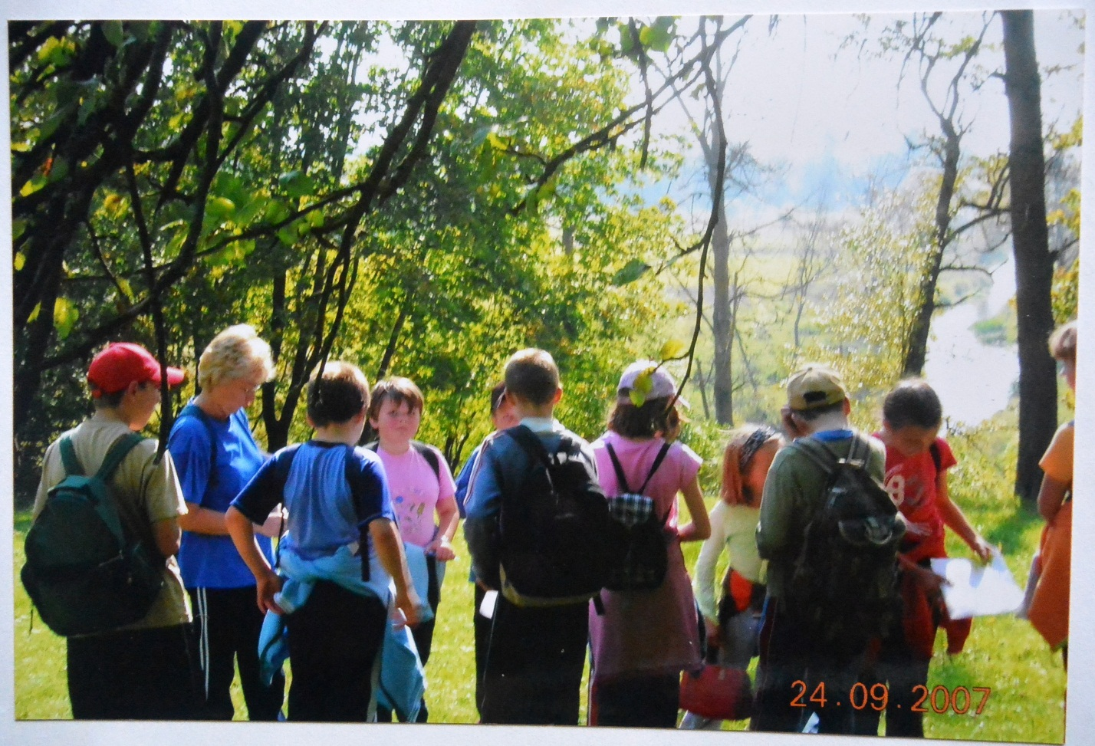
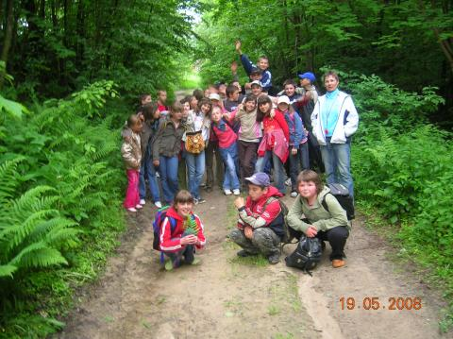
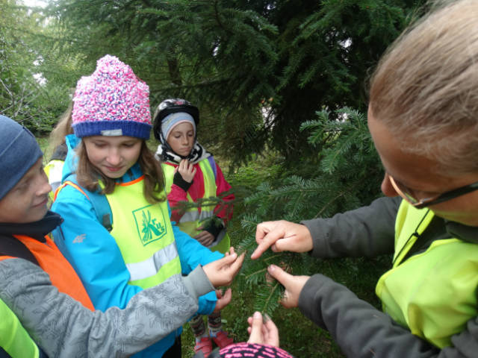
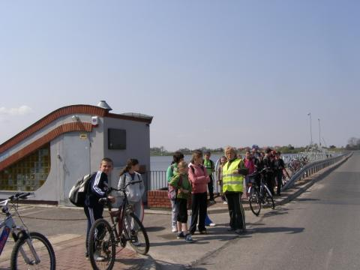
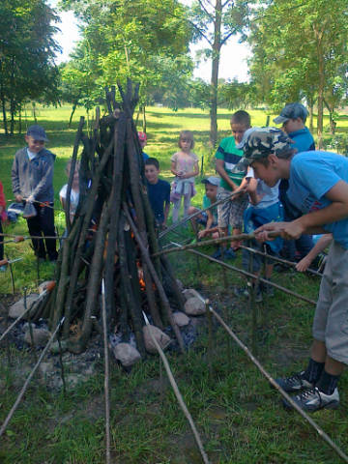
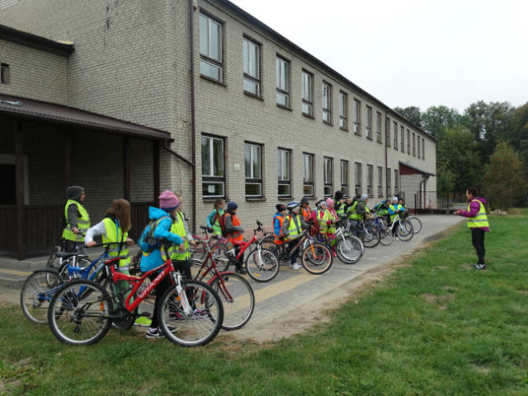
Tradycją naszej szkoły stały się…
rajdy piesze i rowerowe ...

Slide 18
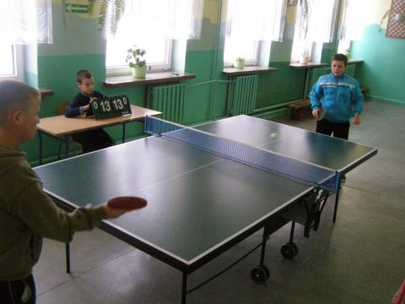
Szkolne turnieje tenisa stołowego…

Slide 19
Na Andrzejkach, w karnawale i przy innych okazjach wesoło bawiliśmy się …

Slide 21
Od 1 września 2017 roku realizując wchodzącą do szkół nową reformę szkolnictwa nasza szkoła stała się ośmioklasową szkołą podstawową…

Slide 22
Dziękujemy za uwagę…

